Slide 1

Istituto ISIS Guido Tassinari – Pozzuoli (NA) - Referente: Prof.ssa Tristana Telesco - Allievi: Gianmarco Davini, classe 5° sezione H
“I MALI DELLA SCIENZA“
La scienza è attualmente l'arma più potente a disposizione dell'uomo, ne consegue l'uso bellico del sapere e la privatizzazione dello stesso, a discapito dell'intera umanità.
Bando Premio ISSA XIV Edizione
La Scienza e la Tecnica nella Guerra
“La Scienza è neutrale?”
Bando Premio ISSA XIV Edizione - Associazione Issa aps - a.s. 2023/2024 - Sitografia disponibile in allegato.

Slide 2
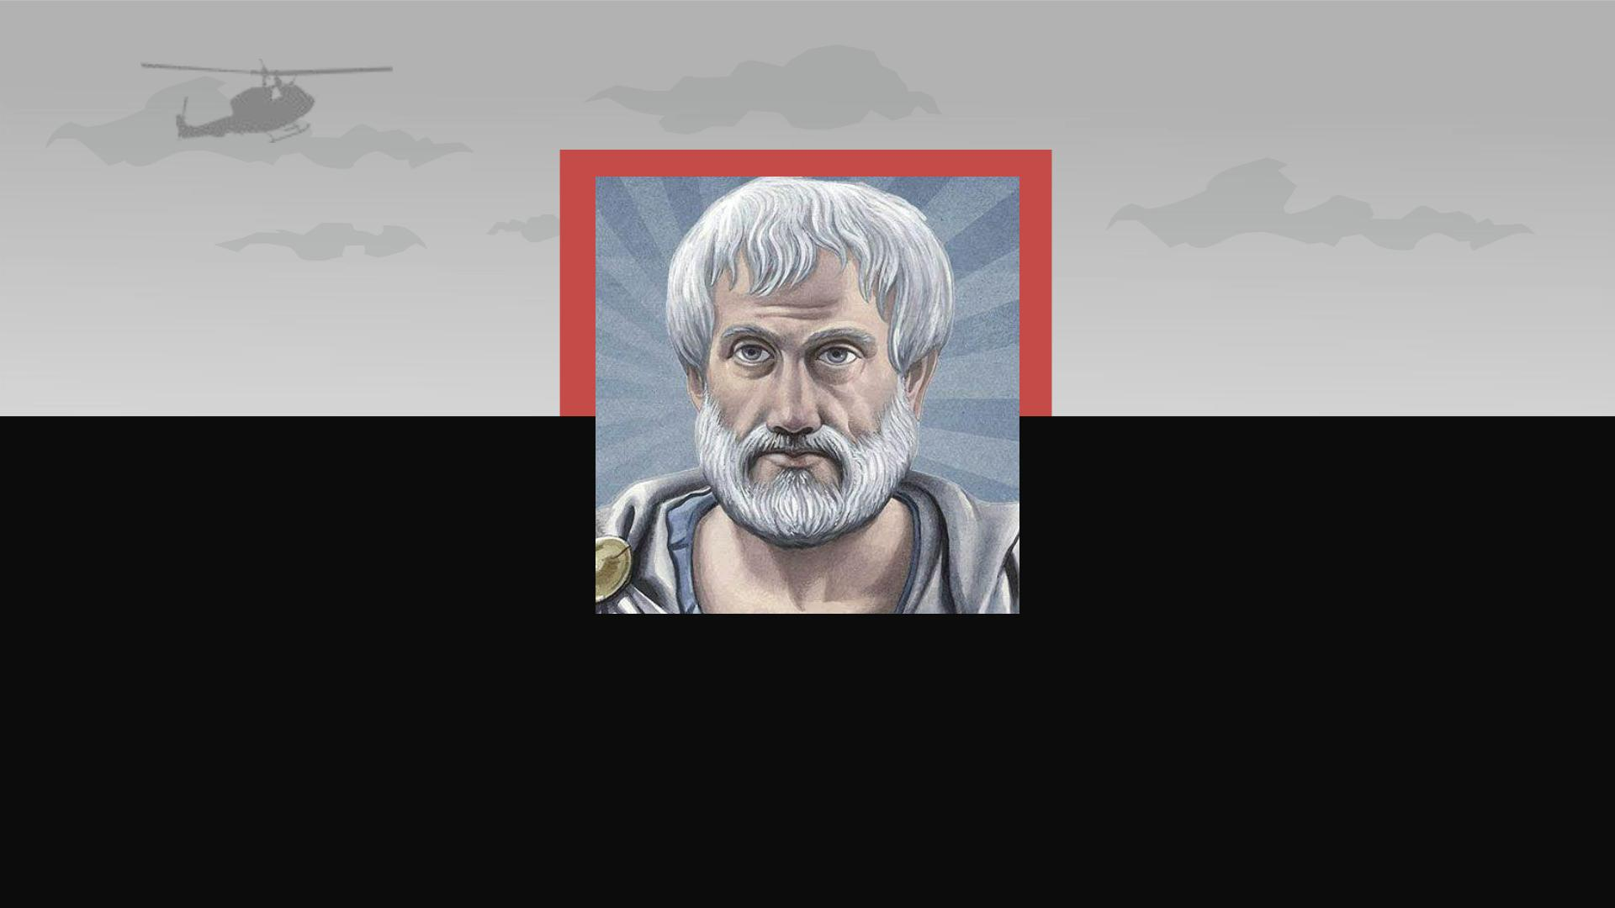
“
L'uomo desidera sapere ma altrettanto forte è l'esigenza di agire e di fare”
-Aristotele

Slide 3
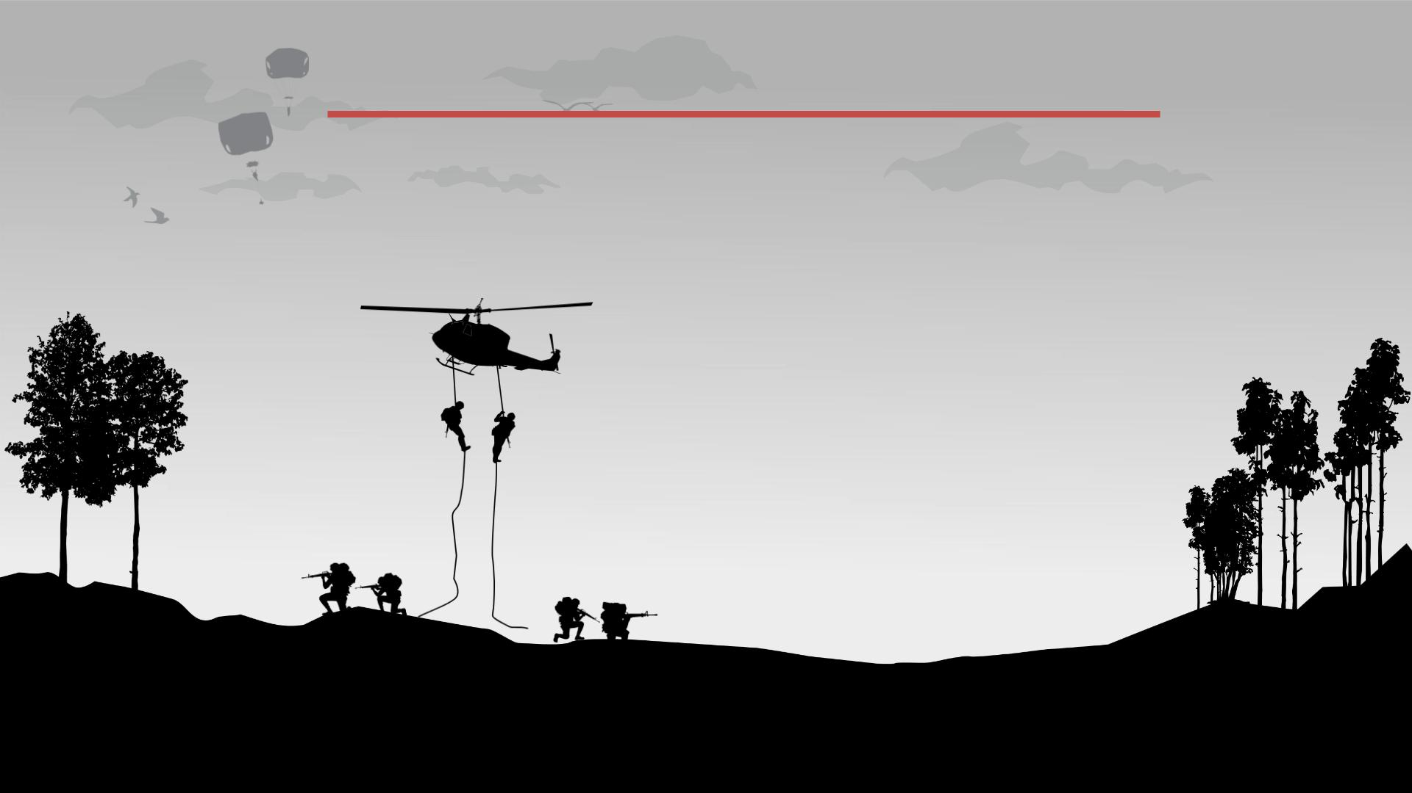
Scienza e Tecnica nella Guerra
Rappresentano l'applicazione di conoscenze scientifiche e
tecnologiche allo sviluppo e utilizzo di strumenti bellici e
strategie militari.
Lo sviluppo scientifico è stato da sempre negativamente
influenzato e condizionato dalle condizioni geopolitiche
vigenti, spesso in maniera negativa causando grandi
cambiamenti nella società e nel modo di vivere delle persone.
La scienza è attualmente l'arma più potente a disposizione
dell'uomo, ne consegue l'uso bellico del sapere e la
privatizzazione dello stesso, a discapito dell'intera umanità.

Slide 4

Sviluppo Bellico e Neutralità
La scienza, quale strumento forgiato dall'intelletto
umano e posto al suo servizio, ha segnato il passo di
un'evoluzione che ha radicalmente trasformato la vita
su questo pianeta. Il suo impatto si è manifestato in un
innalzamento della qualità e delle aspettative di vita per
miliardi di individui, riscrivendo le regole del possibile e
dell'immaginabile.
Tuttavia, questo strumento non è esente da criticità, le
quali derivano proprio dalla sua intrinseca connessione
con la natura umana.

Slide 5
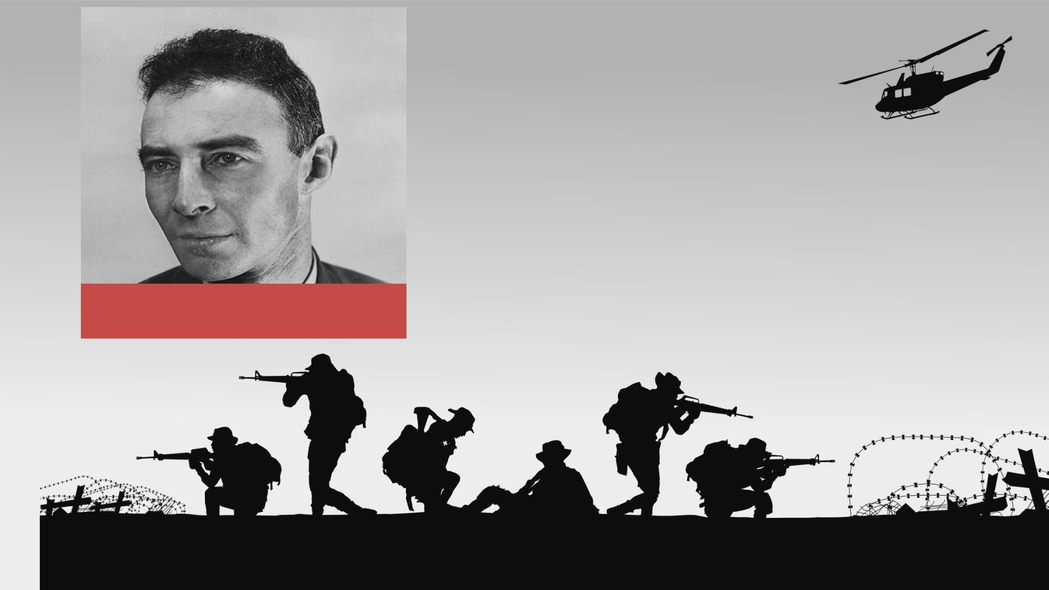
La scienza, infatti, è intrinsecamente soggetta alle stesse
incongruenze, contraddizioni e limitazioni che caratterizzano l'essere
umano.
Questo include la tendenza a impiegare il sapere scientifico in
contesti eticamente discutibile, come la guerra. La neutralità della
scienza, spesso invocata come principio fondamentale, si scontra
con la realtà di un mondo in cui le scelte di ricerca non sono mai
disgiunte dal contesto socio-politico in cui si inseriscono.
Ricerche scientifiche mirate possono essere commissionate e
finanziate con l'intento di sviluppare nuove tecnologie belliche,
dimostrando come il progresso scientifico possa essere indirizzato
verso scopi distruttivi. Esempi storici, come lo sviluppo della bomba
atomica durante la Seconda Guerra Mondiale, illustrano chiaramente
come la scienza possa essere strumentalizzata in base agli interessi
dei paesi finanziatori.
J. Robert Oppenheimer,
inventore della bomba atomica.

Slide 6
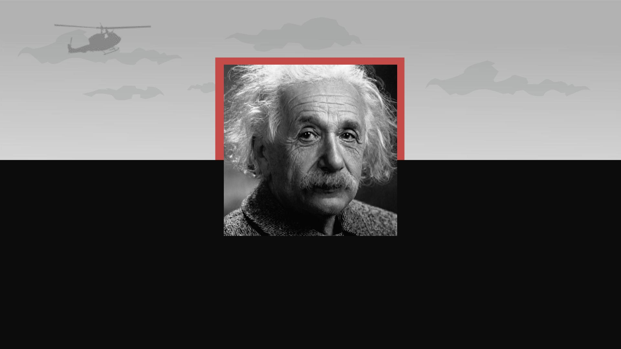
“ Non possiamo risolvere i problemi con lo stesso tipo di
pensiero che li ha creati.”
-Albert Einstein

Slide 7

Etica della Ricerca e dello Sviluppo
L'etica della ricerca per fini militari, come illustrato dal
Progetto Manhattan, solleva questioni profonde sulla
condivisione della conoscenza. Questo progetto ha
evidenziato come la ricerca scientifica possa essere
deviata da obiettivi condivisi e trasparenti verso
finalità segrete, guidate da strategie di difesa o di
potere.
La segretezza e la non neutralità intrinseche in tali
iniziative vanno a scapito dell'etica della condivisione
aperta del sapere, limitando il progresso collettivo e
l'innovazione collaborativa. Questo approccio crea un
precedente per cui la scienza può essere occultata e
utilizzata come strumento di potere anziché come
bene comune, interrogando così l'intera comunità
scientifica sui limiti etici della conoscenza applicata.

Slide 8

“ Le conoscenze sono potere ”
-Francis Bacon

Slide 9

Indivisibilità dello Sviluppo
Dalla riflessione su eventi storici come l'invenzione
della crittografia, lo sviluppo della bomba atomica e
della polvere da sparo, ne deriva che la ricerca e lo
sviluppo sono intrinsecamente influenzati dai rapporti
di potere e dalle situazioni geopolotiche, ponendo di
fatto un grosso punto interrogativo sulla neutrualità
della scienza.
Appurato che progetti come la bomba atomica
abbiano in un secondo momento apportato dei
vantaggi (la ricerca sul nucleare e l'impiego nel campo
dell'energia, i combustibili etc...) alla società,
bisogna sempre tenere ben presente la forza motrice
che ha portato allo sviluppo di tali teconologie.

Slide 10
Indivisibilità dello Sviluppo
Il progresso della crittografia, in particolare lo sviluppo
della crittografia a chiave asimmetrica, offre un
esempio illuminante sul rapporto tra scienza, etica e
utilizzo militare. Originariamente concepita per
garantire comunicazioni sicure a individui in paesi con
restrizioni sulla libertà di espressione, questa
tecnologia è stata in seguito privatizzata e classificata
come materiale bellico dagli Stati Uniti.
Solo dopo diversi anni, il governo americano ha
deciso di rendere pubblica questa tecnologia,
dimostrando come la circolazione del sapere
scientifico possa essere influenzata da interessi di
sicurezza nazionale, con implicazioni etiche
significative.

Slide 11
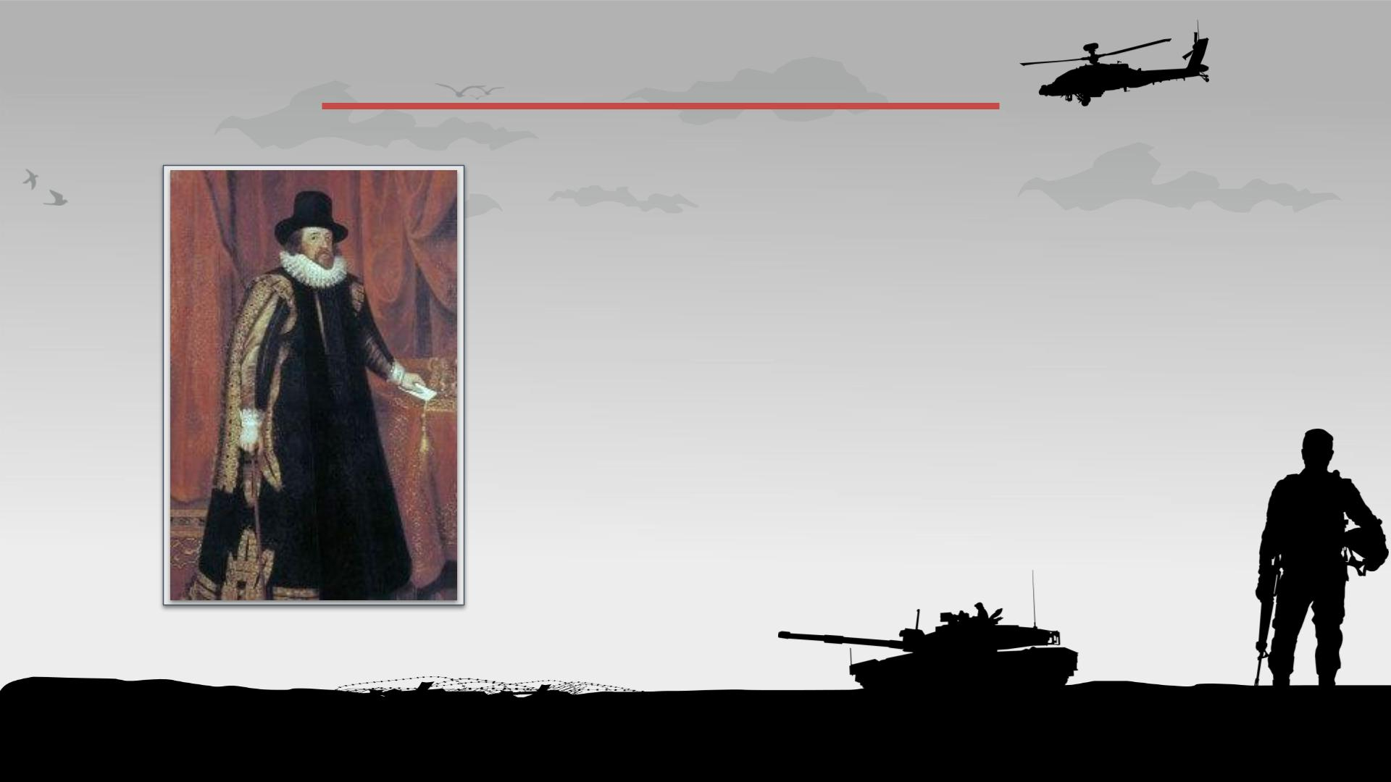
Indivisibilità dello Sviluppo
Francesco Bacone, pioniere del metodo scientifico
moderno, sosteneva che la scienza dovesse essere un
bene collettivo, aperto e condiviso, non monopolizzato per
interessi di lucro.
Criticava l'accumulo di conoscenza scientifica nelle mani di
pochi, avvertendo che tale pratica contrasta con l'ideale di
una società progressista e inclusiva. La corsa al profitto,
specialmente quando alimenta l'industria bellica causando
sofferenze umane senza contribuire al benessere
collettivo, rappresenta un circolo vizioso dannoso.
L'esempio delle aziende che producono armamenti,
lucrando sulla guerra sotto la facciata della 'difesa', mentre
perpetuano un ciclo di violenza e disuguaglianza, illustra
perfettamente questa critica e la non neutralità della
scienza.

Slide 12
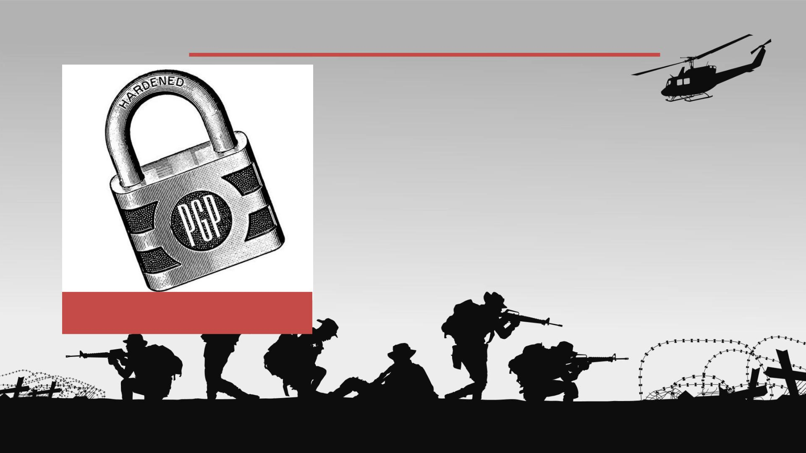
Caso di Studio: Crittografia Asimmetrica
Il protocollo crittocrafico PGP fu interessato dalle restrizioni
sull'esportazione della crittografia del governo USA, già
dagli albori. Questo inconveniente dimostra alcuni dei
problemi politici che circondano la crittografia moderna di
qualità (sviluppo tecnologico) e costituisce un pasticcio
contingente e difficile da seguire. Che minaccia tempi di
prigionia piuttosto elevati e multe salate.
Zimmermann produsse la prima versione del PGP nel 1991.
Era stato per molto tempo un attivista anti-nucleare e creò il
PGP in modo che i suoi compagni potessero usare sistemi
BBS e memorizzare messaggi e file in tutta sicurezza. Non
era richiesta licenza se l'uso non era commerciale, non
c'era spesa neanche simbolica e veniva fornito il codice
sorgente. PGP si diffuse su Usenet e di qui sul World Wide
Web.
PGP: Il crittosistema più utilizzato al
mondo

Slide 13

“ Se ho visto più lontano, è perché stavo sulle spalle di giganti
”
-Isaac Newton

Slide 14
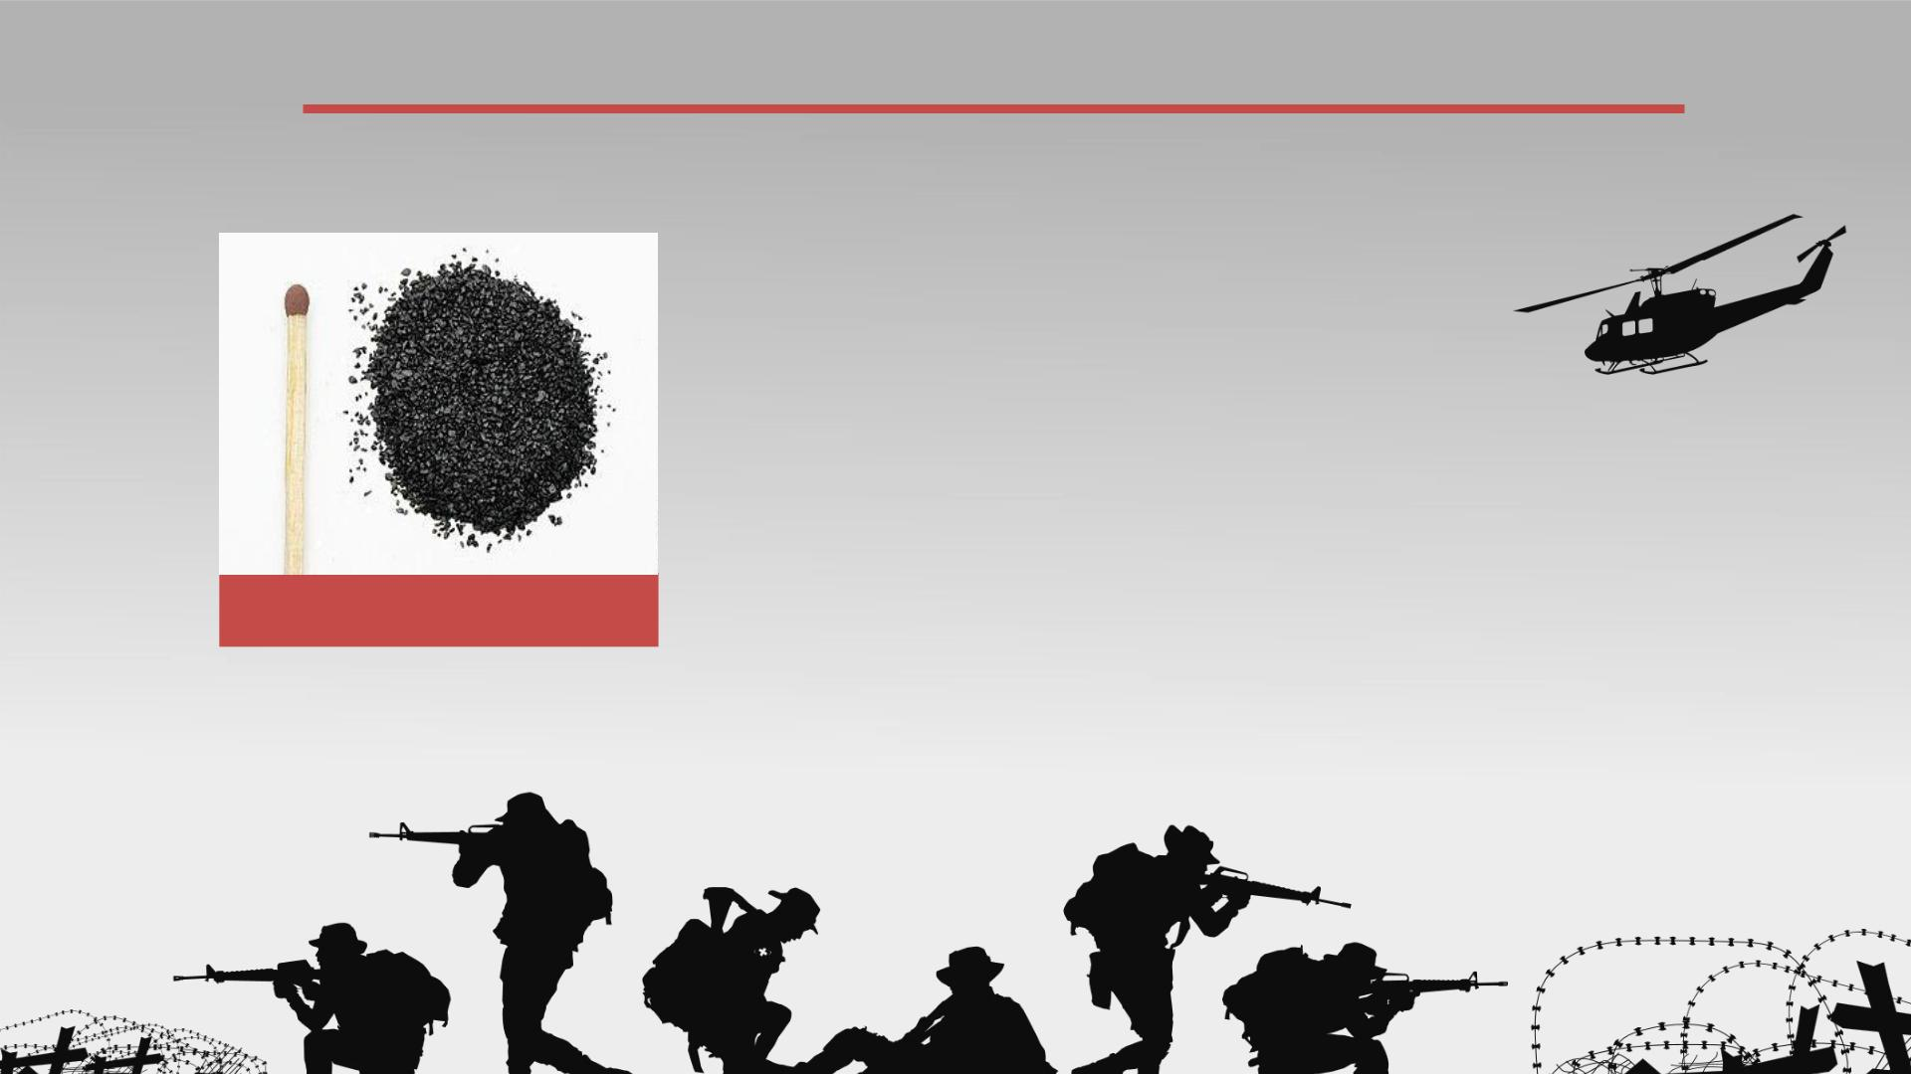
Momenti Chiave dello Sviluppo Bellico: Dualità delle Scoperte Scientifiche
Già dall'1100, la Cina aveva iniziato ad utilizzare la
polvere da sparo in ambito militare. Tuttavia,
secondo alcuni studi storici, il primo impiego
documentato di questa sostanza in Cina risale al
919.
Non solo in Cina, ma anche nei paesi arabi si faceva
uso della polvere da sparo. Per loro, i razzi erano
conosciuti come "le frecce cinesi" e i fuochi d'artificio
venivano chiamati "i fiori cinesi". In Europa, la
polvere da sparo si diffuse grazie agli scambi
commerciali e culturali con i paesi arabi.
Polvere da sparo.
Il primo impiego documentato della polvere da sparo
in un conflitto europeo risale al 1344, durante la
battaglia di Algeciras. In Italia, inoltre, si registrò un
uso significativo di cannoni alimentati da questa
sostanza.

Slide 15
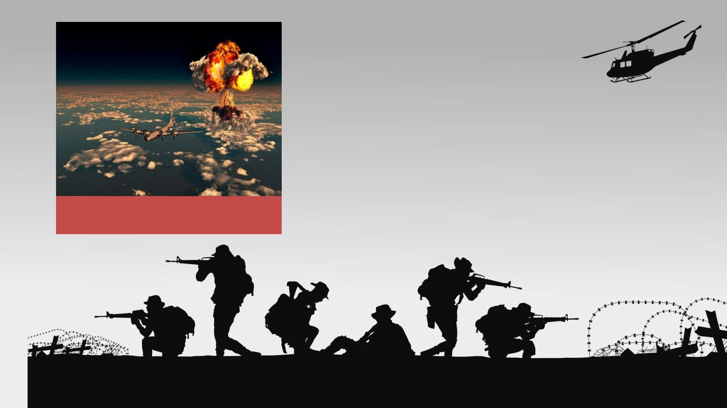
Da quel momento in poi, ci fu un grande sviluppo nella tecnologia delle
armi: in Italia, ad esempio, cominciarono a diffondersi le prime pistole. In
Francia, nel 1884, fu inventata una nuova miscela esplosiva.
La bomba atomica nacque dall'idea di Leó Szilárd, uno scienziato
ungherese di origini ebraiche fuggito dalla Germania nazista. Egli intuì che
colpendo un atomo con un neutrone e, se in questo processo l'atomo
emettesse due o più neutroni, si sarebbe generata una catena di reazioni
di fissione nucleari in grado di autoalimentarsi. Ognuna di queste reazioni
avrebbe emesso una grande quantità di energia, risultando in una potente
bomba.
Un altro scienziato fuggito dal suo paese a causa della dittatura, l'italiano
Enrico Fermi, scoprì che colpendo un nucleo di uranio con un neutrone,
l'atomo rilascia altri neutroni. Temendo che la Germania potesse
sviluppare per prima la reazione a catena, nel 1940 nacque il Progetto
Manhattan. Questo progetto segreto per lo sviluppo di armi nucleari fu
guidato da Arthur Compton e vide la partecipazione di scienziati come
Enrico Fermi, Szilárd e Robert Julius Oppenheimer.
Fungo causato da una bomba
atomica.

Slide 16
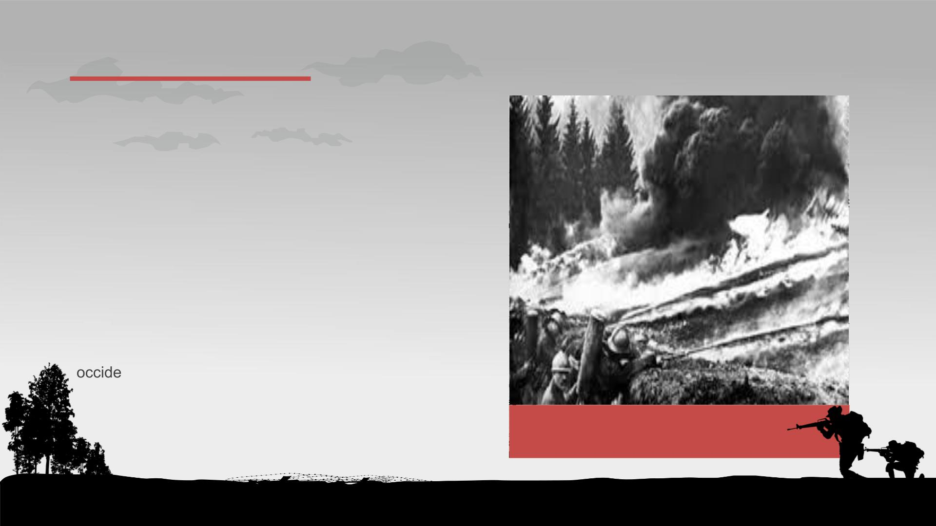
Cause dell’indivisibilità
Durante le due guerre mondiali, la scienza ebbe un
ruolo cruciale nel proseguimento del conflitto. In
risposta a ciò, negli Stati Uniti furono creati diversi
istituti dedicati allo sviluppo bellico.
Uno dei più famosi è il Progetto Manhattan, istituito per
lo sviluppo della bomba atomica, mosso dalla
preoccupazione che i nazisti potessero essere i primi a
realizzare una reazione a catena.
Durante la guerra fredda, il progresso scientifico e
tecnologico fu piuttosto rapido, alimentato dalle
esigenze del conflitto esteso tra i blocchi sovietico e
ntale.

Slide 17
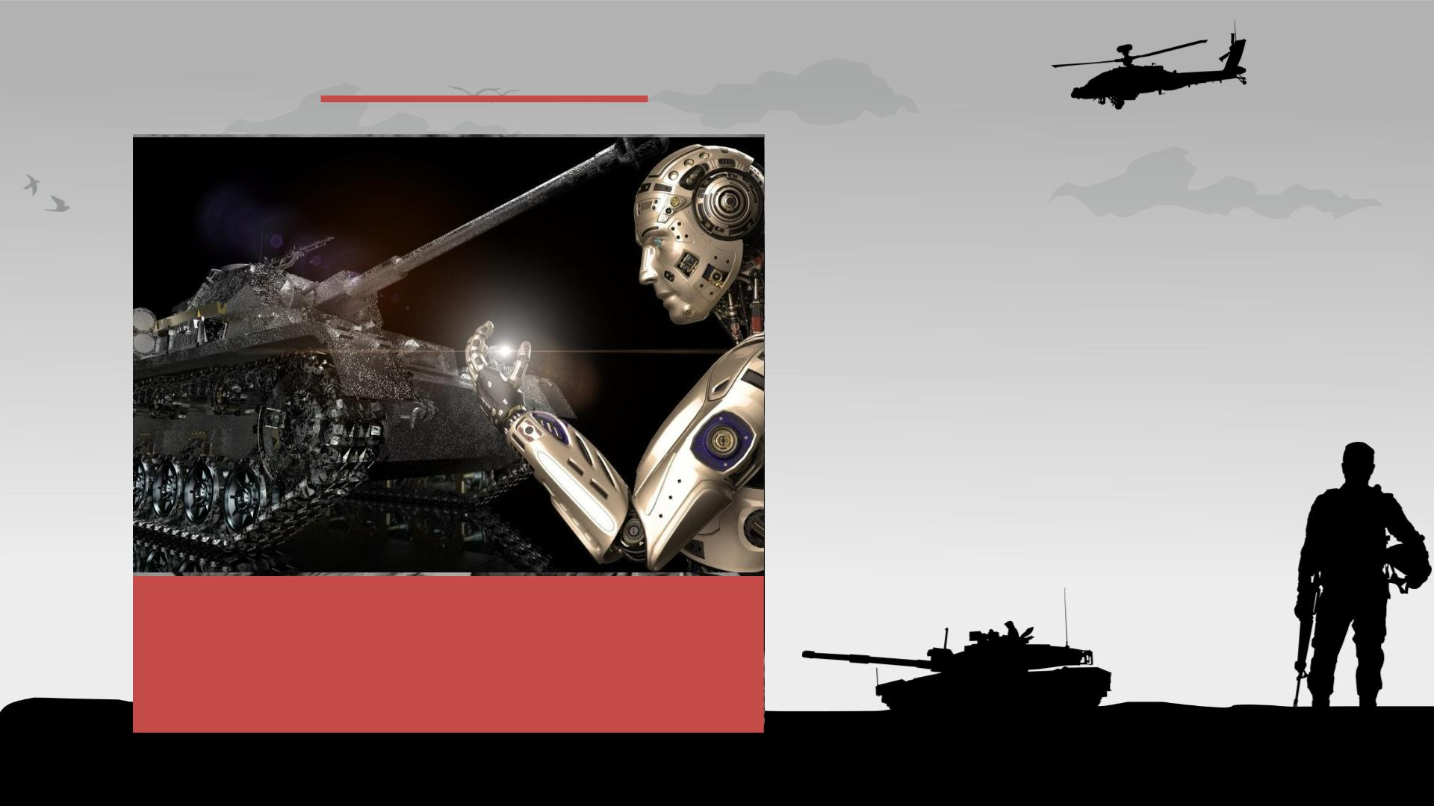
Analisi sulla società moderna
Ai nostri tempi, lo sviluppo del settore militare è
particolarmente avanzato, soprattutto nei campi
dell'intelligenza artificiale (AI) e della robotica.
Guerra e AI: l'intelligenza artificiale è già in uso in
diversi contesti bellici, come ad esempio in Ucraina,
anche se i programmi impiegati sono ancora
suscettibili di miglioramenti.
Inoltre, si è recentemente tenuto un vertice
internazionale sull'utilizzo dell'AI in ambito militare.
Questo vertice, denominato Reiam Summit, si è svolto
a L'Aia, in Olanda, e ha visto la partecipazione di 50
paesi, esclusa la Russia, con la presenza anche di
rappresentanti aziendali. Tra le molteplici applicazioni
dell'AI, una delle più rilevanti è l'analisi dei movimenti
satellitari e dei flussi di dati dai social media per
aiutare a determinare la posizione del nemico.
L’intelligenza artificiale sta sempre più
entrando nel settore della guerra.

Slide 18
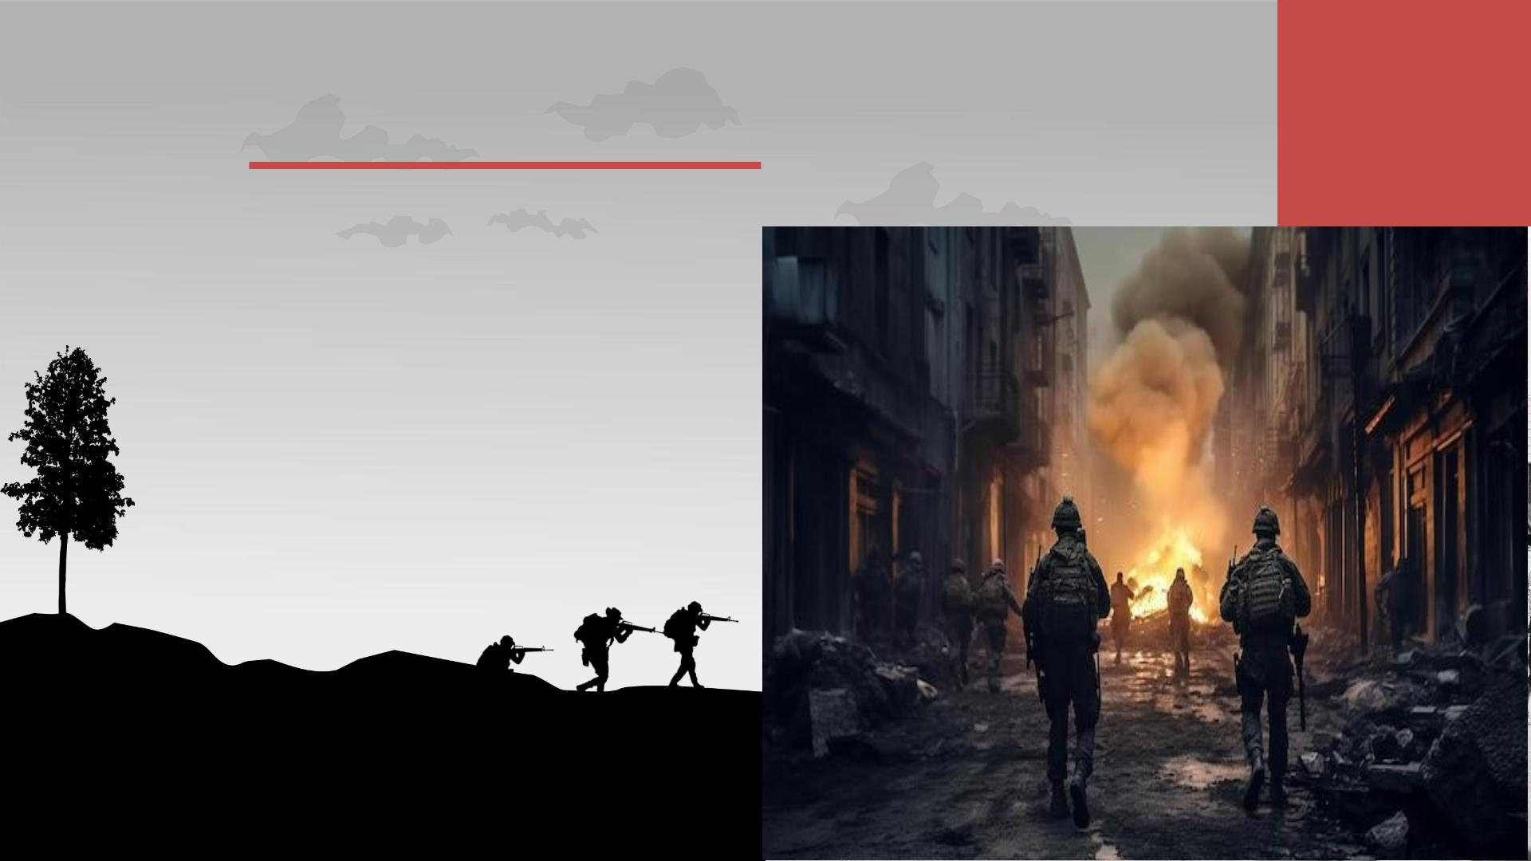
Analisi sulla societa moderna
Indubbiamente, uno dei grandi vantaggi
dell'utilizzo dell'AI in ambito bellico è la
capacità di eseguire compiti ripetitivi con
maggiore precisione durante le operazioni.
L'intelligenza artificiale può fornire immagini
dettagliate di ciò che sta accadendo sul campo
e migliorare la precisione nel posizionamento
delle bombe.
Oltre a questi vantaggi, le delegazioni presenti
in Olanda hanno espresso preoccupazione per
un possibile impiego dell'AI nei settori
informatico e nucleare.

Slide 19
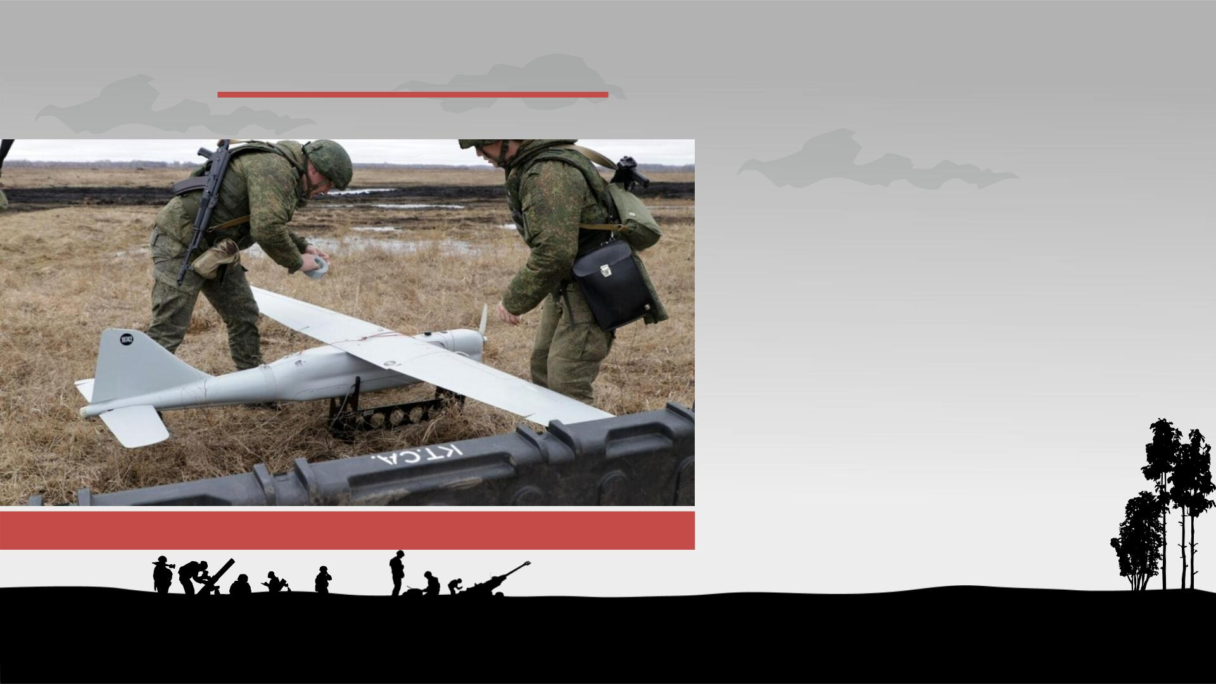
Analisi della società moderna
Robot e guerra: per una serie di motivi, i
robot sono stati impiegati sul fronte di
battaglia. Tra questi motivi vi sono la
precisione
degli
attacchi,
che
contribuisce alla riduzione dei danni
collaterali, come la distruzione e la
perdita di vite umane.
Un altro motivo è legato al risparmio
economico: una maggiore perdita di
soldati umani aumenta le spese militari,
mentre una riduzione delle perdite
umane comporta una diminuzione delle
stesse spese.
Orlan-10

Slide 20
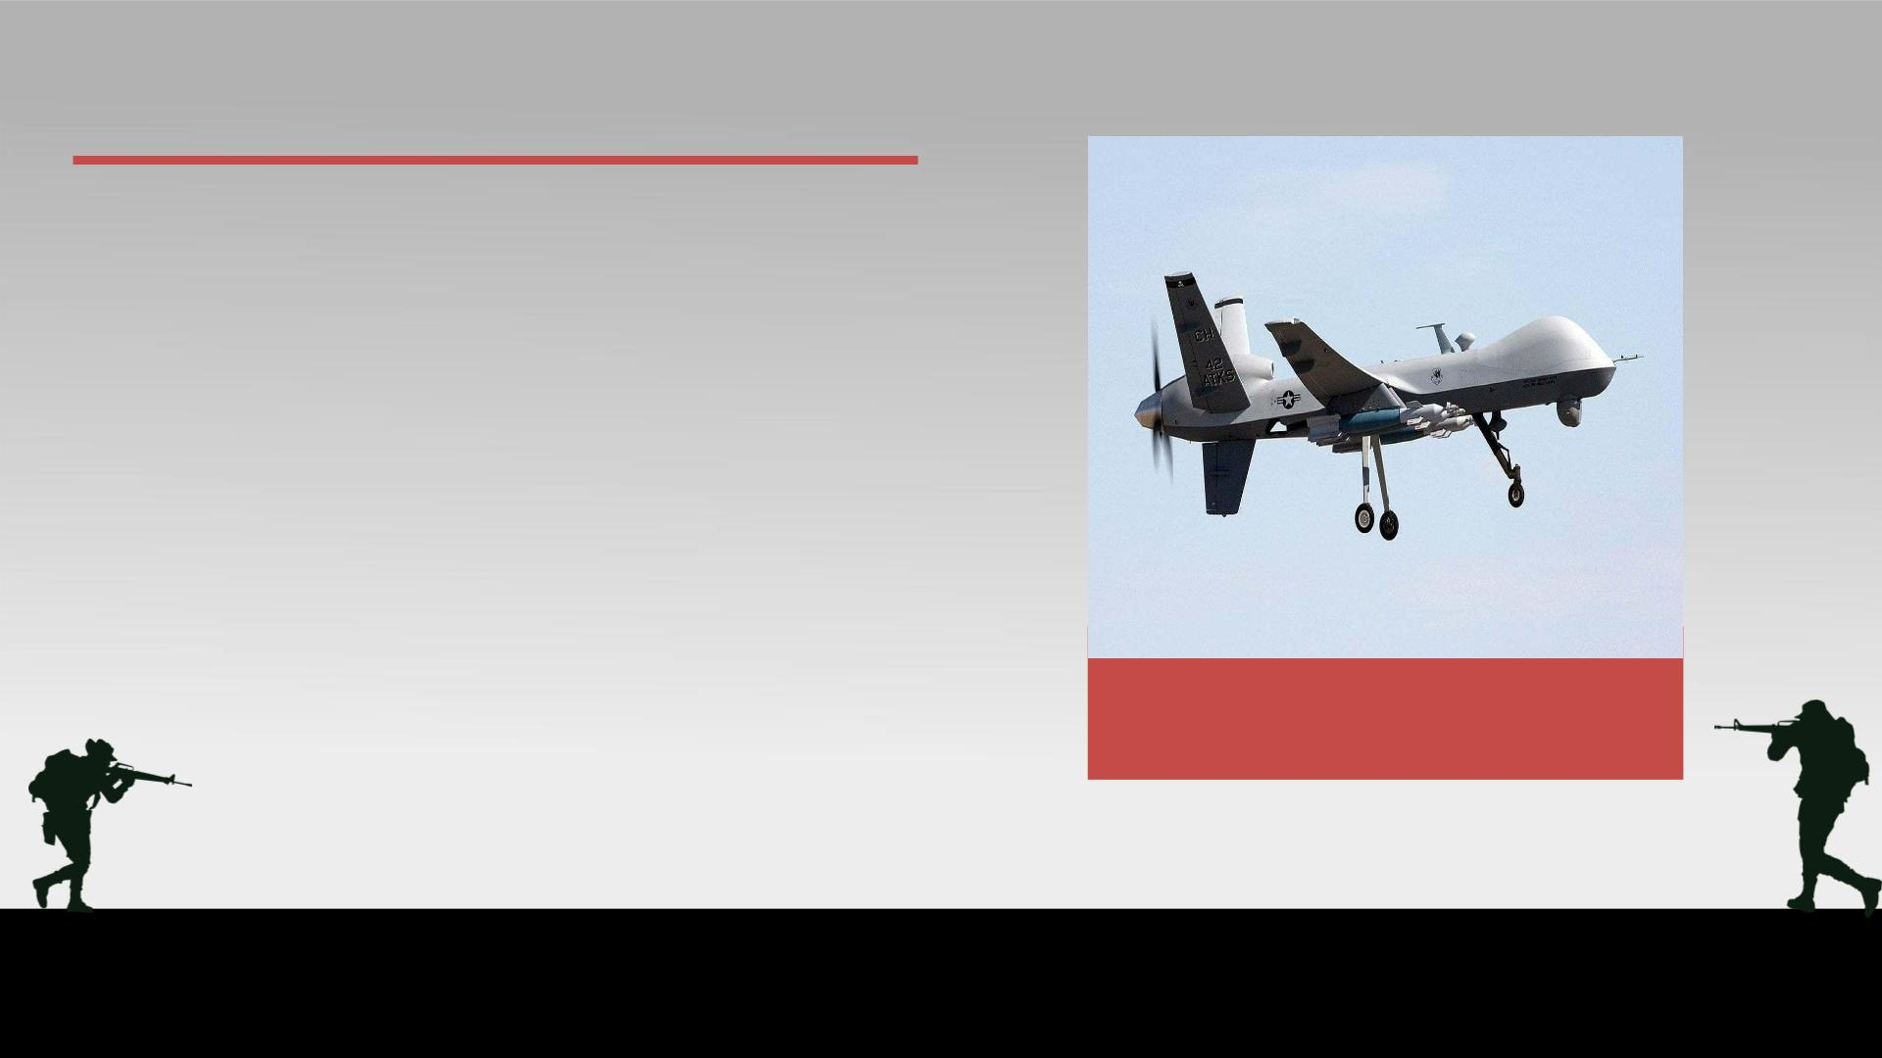
Analisi della societa moderna
Attualmente, molti ministeri della difesa approvano
l'utilizzo di robot in guerra perché ciò consente di
affrontare compiti di combattimento complessi più
velocemente
Attualmente, molti ministeri della difesa approvano
l'utilizzo di robot in guerra perché ciò consente di
affrontare compiti di combattimento complessi più
velocemente e con un rischio minimo per la vita
dei soldati. Questo include operazioni in aree
urbane densamente popolate o la caccia attiva ai
cecchini.
Si prevede che tra il 2025 e il 2030 ci sarà
un'ampia introduzione di robot negli eserciti,
favorita dalla riduzione dei costi. Tuttavia,
persistono alcune problematiche, come
l'interazione tra robot e umani.
General Atomics MQ-9 Reaper

Slide 21

La Neutralità della Scienza
In conclusione,
mentre la scienza continua a essere una forza motrice del progresso umano, è fondamentale riconoscere la non-neutralità e le implicazioni etiche che derivano dalle scelte umane che la guidano.
Solo attraverso un'esplorazione consapevole e critica del ruolo della scienza nel mondo moderno è possibile navigare i dilemmi morali che essa porta con sé, assicurando che il suo immenso potenziale sia utilizzato per il benessere collettivo, piuttosto che per fini discutibili.

